Slide 1
Современные проблемы воспитания ребенка в семье и детском саду
Подготовили воспитатели:
Осипова Н.В.
Пинегина Е.В.
Санкт-Петербург, 2013

Slide 2
По извилистой дорожке
Шли по миру чьи – то ножки.
Вдаль смотря широкими глазами,
Шел малыш знакомиться с правами.
Рядом мама крепко за руку держала,
В путь – дорогу умницу свою сопровождала.
Знать должны и взрослые, и дети
О правах, что защищают их на свете.

Slide 3
Современные проблемы
Нарушения прав ребенка в семье или в образовательном учреждении.
Ребенок находится в полной зависимости от окружающих его взрослых – родителей и педагогов.
Здоровье детей и их полноценное развитие во многом определяется эффективностью по защите их прав.

Slide 4
Направления решения проблем
Социально – правовое включает законодательное обеспечение охраны прав ребенка.
Социально – педагогическое предполагает создание благоприятных условий общения в семье, дошкольных и школьных учреждениях.

Slide 5
Нормативные документы
Декларация прав ребенка (1959г.)
Конвенция ООН о правах ребенка(1989г.)
Всемирная декларация об обеспечении выживания, защиты и развития детей (1990г.)

Slide 6
конвенция
Конвенция увязывает права ребенка с правами и обязанностями родителей и других лиц, несущих ответственность за их жизнь и развитие.

Slide 7
Проблемы воспитания в семье
Отсутствие общего мнения в семье относительно единой
линии поведения при воспитании ребенка:
Родителями копируется линия поведения, которая применялась по отношению к ним в детстве.
Применение родителями по отношению к своему ребенку противоположного метода воспитания применяемого к ним в детстве.
Строгого характера отца, требующего беспрекословного послушания, и мягкости матери, которая всячески потакает капризам ребенка.

Slide 8
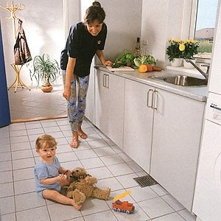

Slide 9
последствия
Это приводит к страхам, вспышкам агрессии.
Ребенок не имеет четких моральных и этических установок, без которых не возможно гармоничное развитие личности.

Slide 10
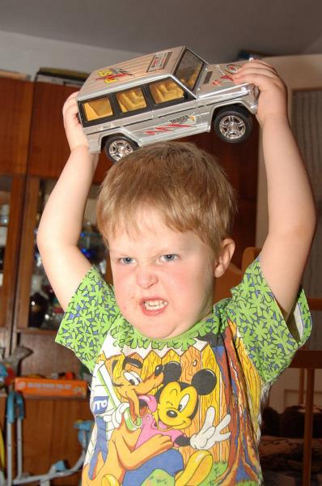

Slide 11
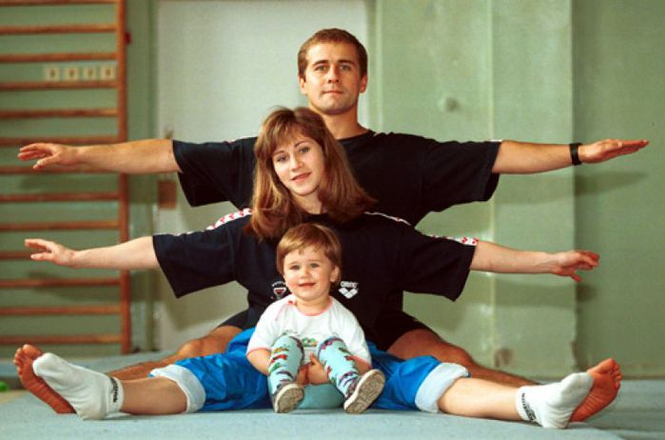
Формула успешного воспитания детей кроется в счастливой семье.

